Slide 1

Defense & Discover
Гибридная игра, совмещающая механику Tower Defense с форматом викторины (quiz)

Slide 2
Наша команда
Филозоп Софья – Promt Engineer, Machine Learning
Гурьева Анна – Project Manager, технический писатель
Токарев Даниил – дизайнер
Ащеулов Дмитрий, Валяльщиков Дмитрий, Желудько Александр – Full-stack developer
Defense & Discover

Slide 3
Отношение к Tower Defense
Defense & Discover

Slide 4
Чего не хватает пользователям
Статистики
Топа игроков
Сюжета
Новых механик
Defense & Discover

Slide 5
Эффективность игровой формы обучения
Defense & Discover

Slide 6
Актуальность веб-приложения
Получение новых знаний в игровой форме
Новый гибридный жанр игры
Defense & Discover

Slide 7
Проблема
Однотипность игр жанра Tower Defense:
Отсутствие сюжета
Отсутствие дополнительных активностей
Не мотивирующий геймплей
Defense & Discover

Slide 8
Предлагаемое решение
Гибридная игра, совмещающая механику Tower Defense с форматом викторины:
Постройка башен только при ответе на вопросы
Рейтинг пользователей
Личная статистика
Defense & Discover

Slide 9
Целевая аудитория
Школьники и студенты
Люди, хотящие проверить свои знания и узнать что-то новое
Геймеры, которые заинтересуются новым прочтением классического игрового жанра
Defense & Discover

Slide 10





Средства разработки
Defense & Discover

Slide 11
Обзор аналогов
 | Mini TD 2 | Kingdom Rush | Castle Quiz | Defense & Discover
Сюжет | - | + | - | +
Рейтинг игроков | - | - | + | +
Личная статистика | - | - | + | +
Викторина | - | - | + | +
Бесплатный доступ | + | - | + | +
Нейросеть | - | - | - | +
Defense & Discover

Slide 12
Конкурентное преимущество
Сюжет
Бесплатный доступ
Использование нейросети для генерации вопросов
Defense & Discover

Slide 13
Категории пользователей
Неавторизованный пользователь
Авторизованный пользователь
Гейм-мастер
Администратор
Defense & Discover

Slide 14

Дизайн
Defense & Discover

Slide 15
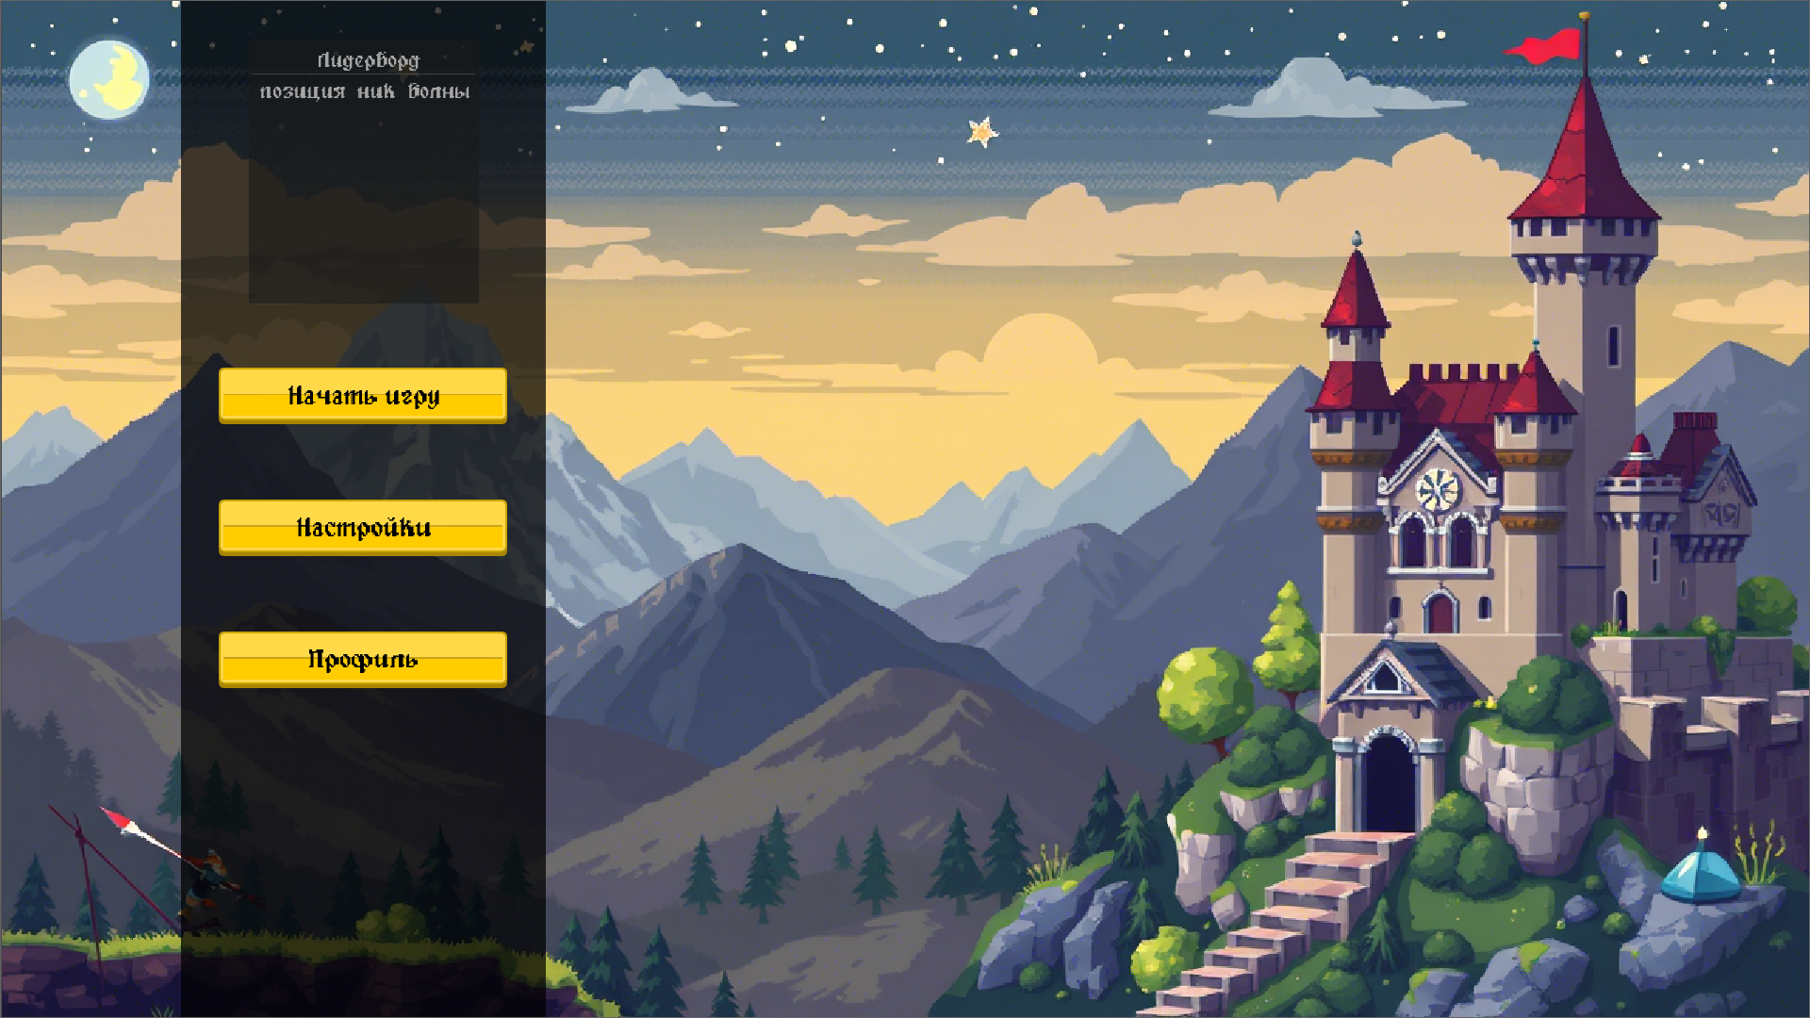
Главное меню
Defense & Discover

Slide 16
Бизнес-модель
Модель доходов:
Продажа блока под рекламу на сайте
Defense & Discover

Slide 17
Краткосрочные цели
Реализация веб-приложения для пользователей, гейм-мастера и администратора
Добавление личной статистики
Создание лидербоарда
Defense & Discover

Slide 18
Долгосрочные цели
Реализация мобильного приложения
Добавление поддержки нескольких языков
Адаптация под подготовку к ЕГЭ/ОГЭ
Использование нейросети для оценки ответов пользователей
Defense & Discover

Slide 19
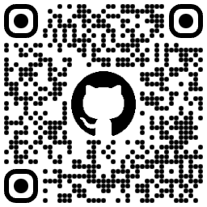
Defense & Discover
Гибридная игра, совмещающая механику Tower Defense с форматом викторины (quiz)
Команда разработчиков:
Филозоп Софья, Гурьева Анна, Токарев Даниил, Ащеулов Дмитрий, Валяльщиков Дмитрий, Желудько Александр

